Slide 1

¤N TËP Vµ KÓ CHUYÖN
Bµi
70
TIẾT 2

Slide 2
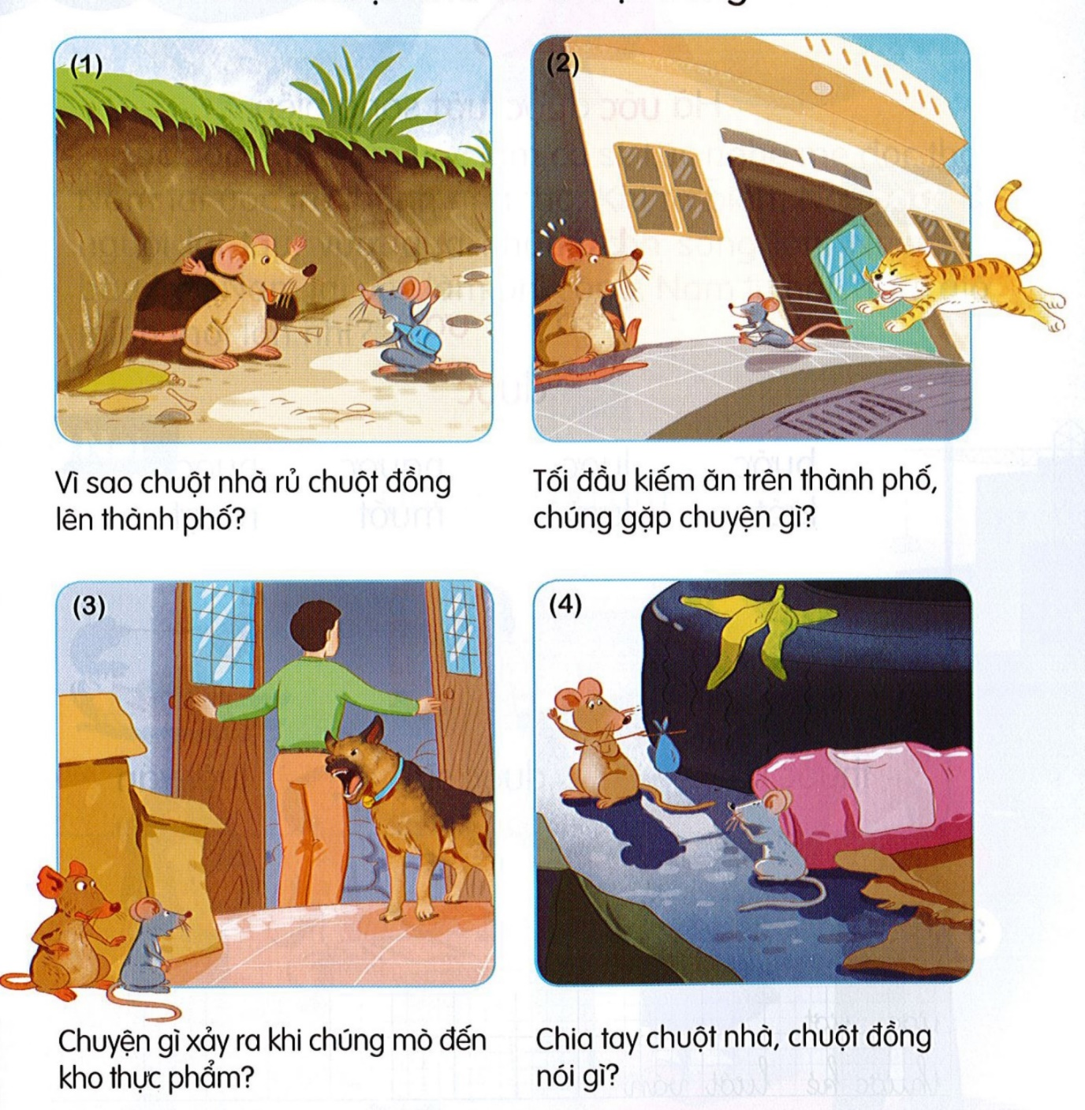

3
Kể chuyện
Chuoät nhaø vaø chuoät ñoàng

Slide 3
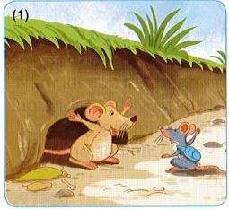
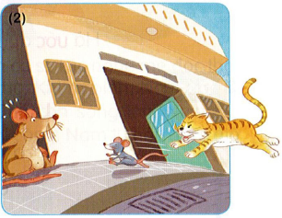
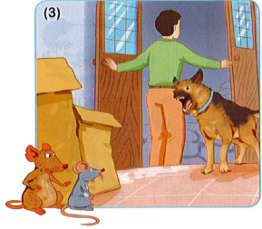
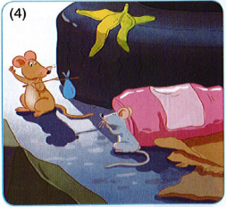
3
Kể chuyện
Chuoät nhaø vaø chuoät ñoàng

Slide 4


Slide 5
3
Kể chuyện
Chuoät nhaø vaø chuoät ñoàng

Slide 6
3
Kể chuyện
Chuoät nhaø vaø chuoät ñoàng

Slide 7
3
Kể chuyện
Chuoät nhaø vaø chuoät ñoàng

